Slide 1
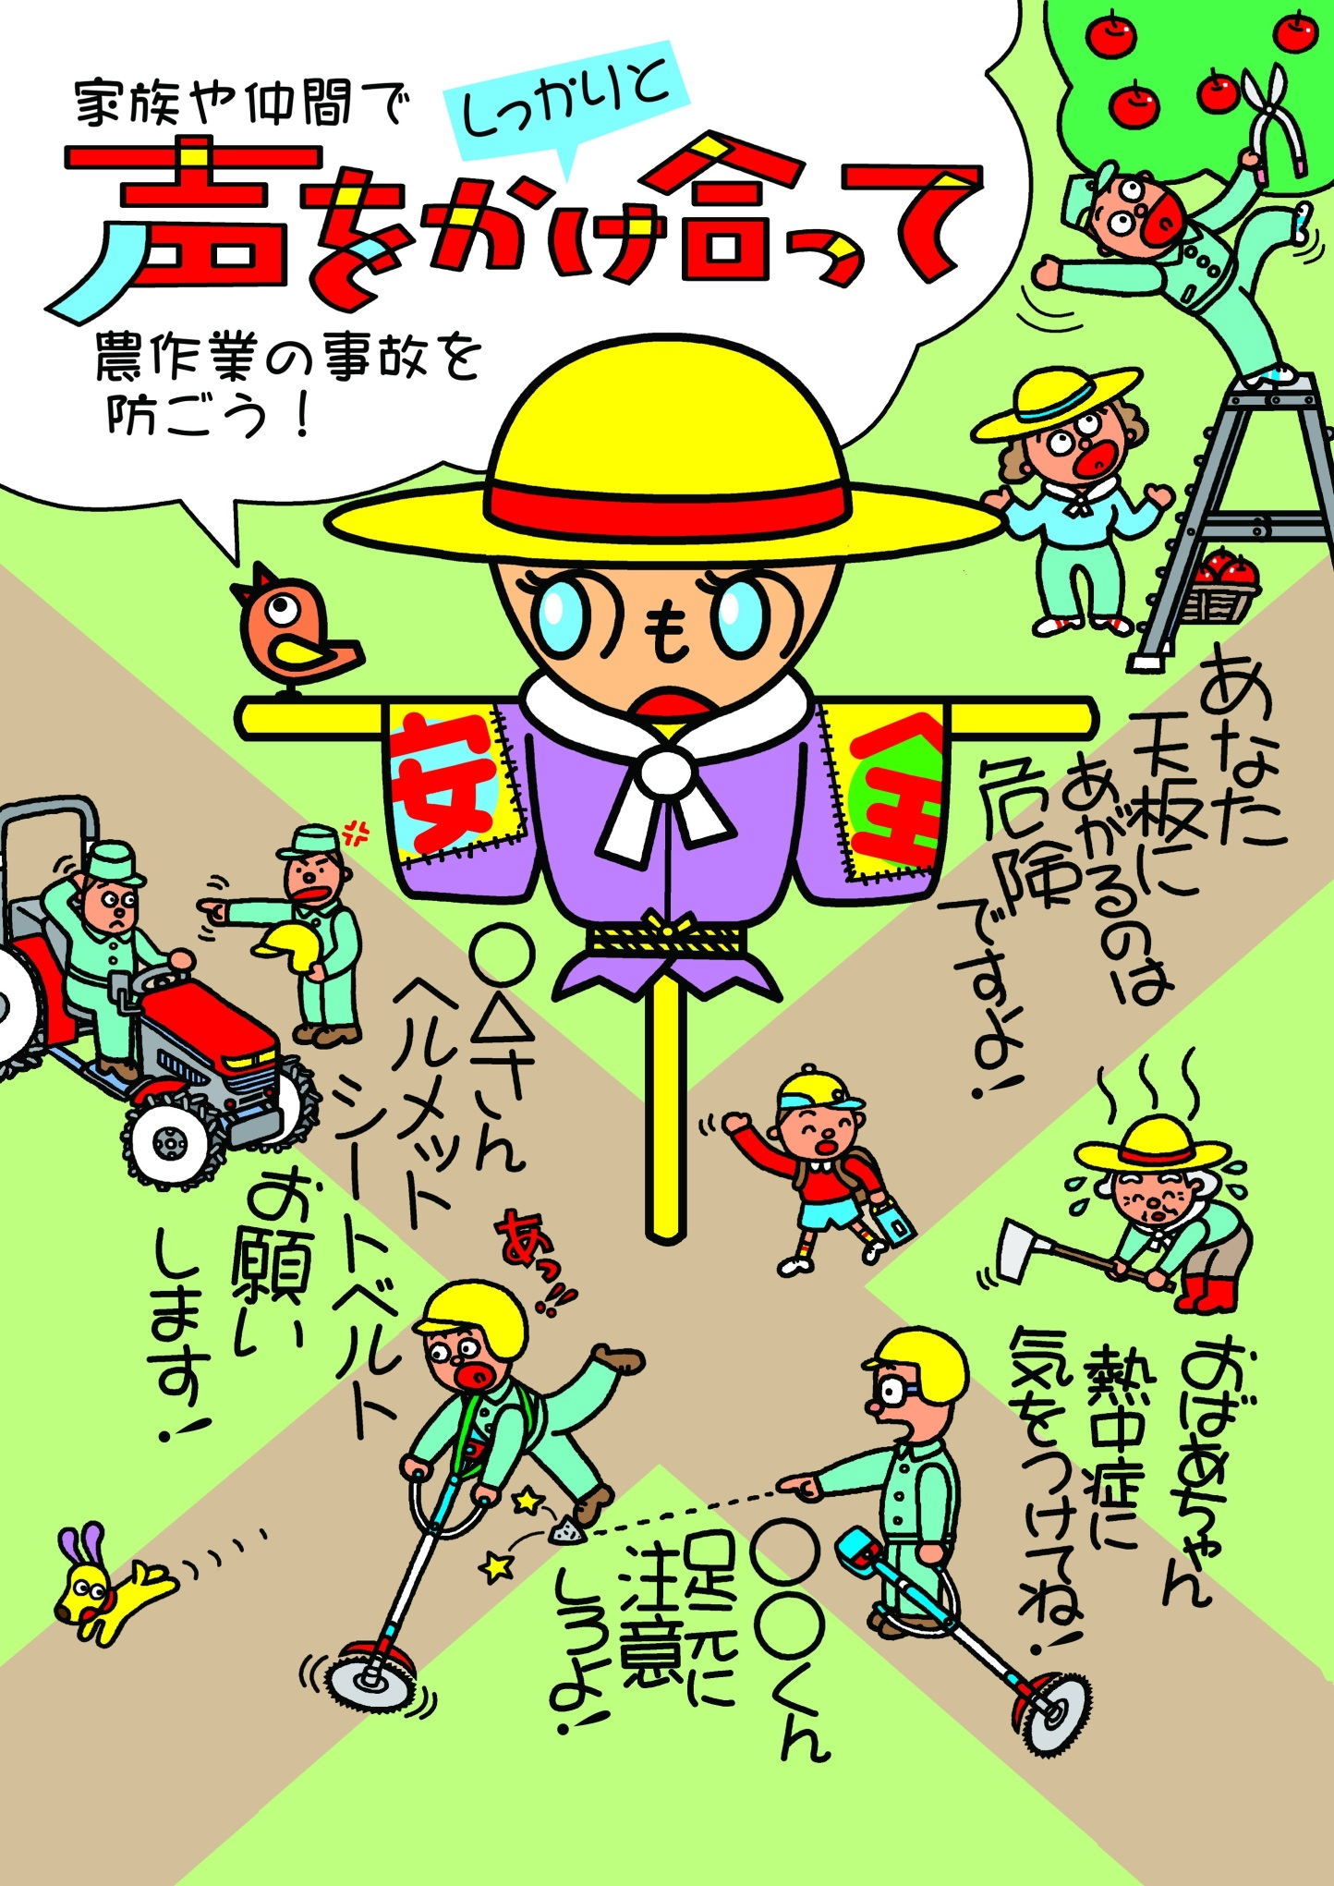
平成２８年度農作業安全総合対策推進事業
一般社団法人全国農業改良普及支援協会
一般社団法人日本農業機械化協会

Slide 2
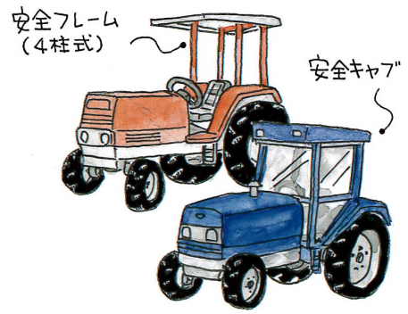
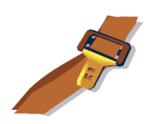
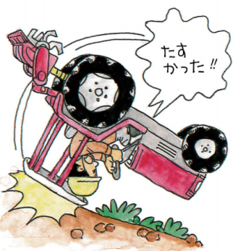
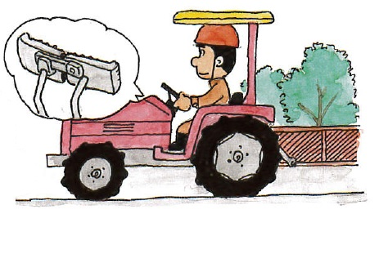
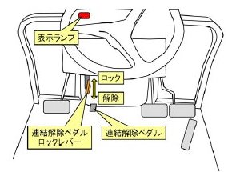
最も危険な産業でいいですか？！！
農作業は、他の業種に比べて、死亡事故が多く、建設業とほぼ同じ死亡者数で、全体の従事者数を考慮すると大変危険な仕事です！
乗用トラクターによる事故の実態
乗用トラクターの死亡原因
平成26年に発生した農作業死亡事故のうち、乗用トラクターによる死亡事故が27％を占めています。乗用トラクターによる事故の実に8割近くが、ほ場や道路からの転倒・転落によるものです。
転倒・転落
（ほ場内）
51％
転倒・転落
（道路）
28％
安全キャブもしくはフレーム付きの乗用トラクターを使用している。
《改善のポイント》
農作業事故の現状を知り、積極的な対策を講じましょう。
安全キャブ・フレームの効果を高めるため、シートベルトの着用を！
作業終了後、ほ場を出る前にブレーキ連結を確認している。
《改善のポイント》
取扱説明書や販売店の説明などで、自動車とは異なるトラクターの特性を知り、安全で効率的な運転・操作を身につけましょう。
《追加のポイント》
①新型のトラクターには片ブレーキ防止装置が装備
②ブレーキの遊びの調整を！
常時は連結され、必要な時にだけ連結を解除して片ブレーキとなる装置
表紙のイラストはH28「農作業安全ポスターデザインコンテスト」局長賞（東京都栗林厚さん）の作品です。

